Slide 1
Vývoj vstavaných systémov
michal.hodon@fri.unizas.sk

Slide 2
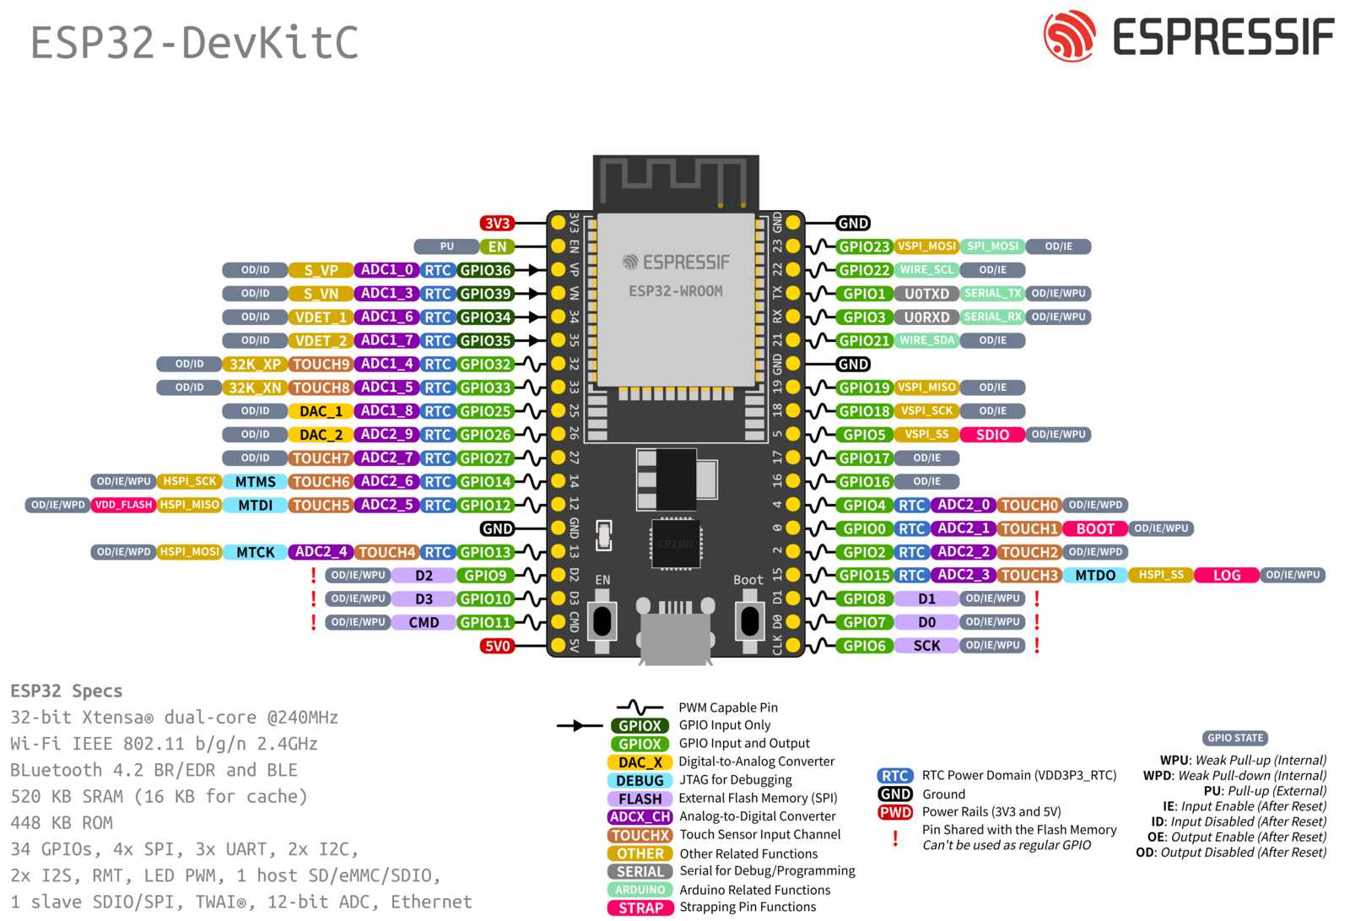

Slide 3
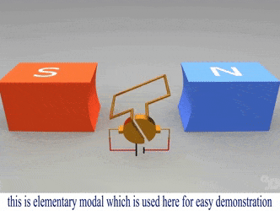
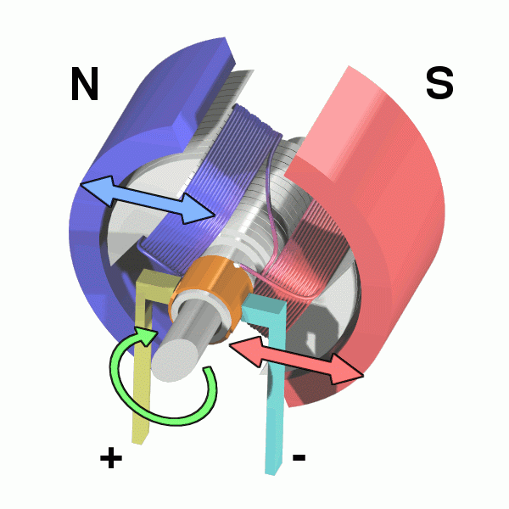
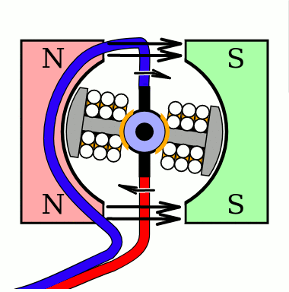
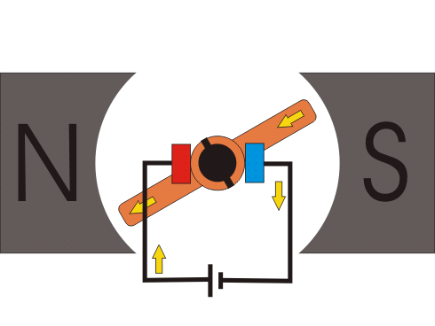
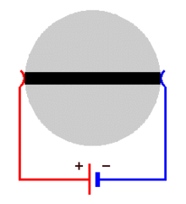
DC motor
Jednosmerný motor je krútiaci elektrický stroj na jednosmerný prúd. Napájanie rotora je realizované cez komutátor, ktorý prepína vinutia rotora.
Komutátor je mechanický prepínač, ktorý prepína smer prúdu privádzaného do cievok rotora tak, aby bola napájaná vždy tá cievka, ktorá je pod aktívnym pólom statora.

Slide 4
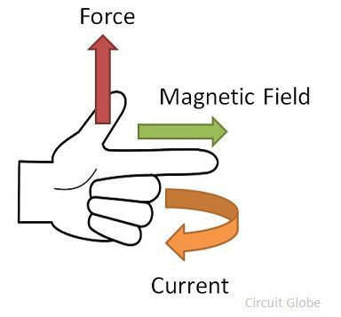
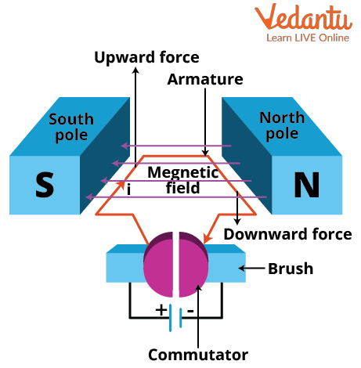
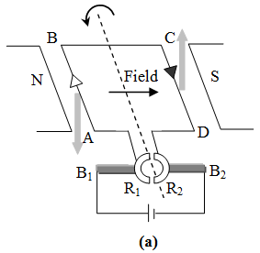
DC motor

Slide 5
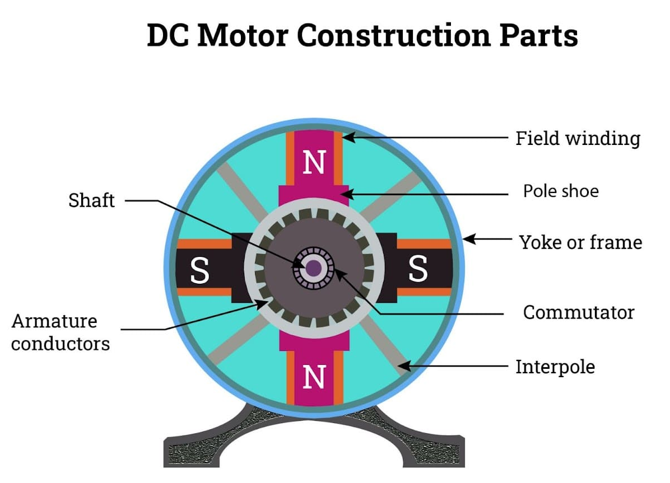
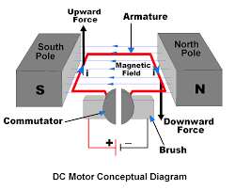
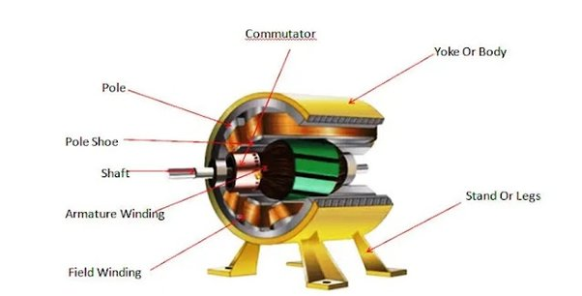
DC motor
Vynutie statora
Hriadeľ
Kotva motora
Komutátor
Pomocný pól
Kotva motora je základnou súčasťou elektromotora, ktorá zabezpečuje pohyb. Kotva je obvykle umiestnená v strednej časti motora a pozostáva z cievok a železného jadra. Keď sa na kotvu aplikuje elektrický prúd, spôsobí to vznik magnetického poľa, ktoré interaguje s magnetickým poľom stojana motora a spôsobuje otáčanie kotvy.

Slide 6
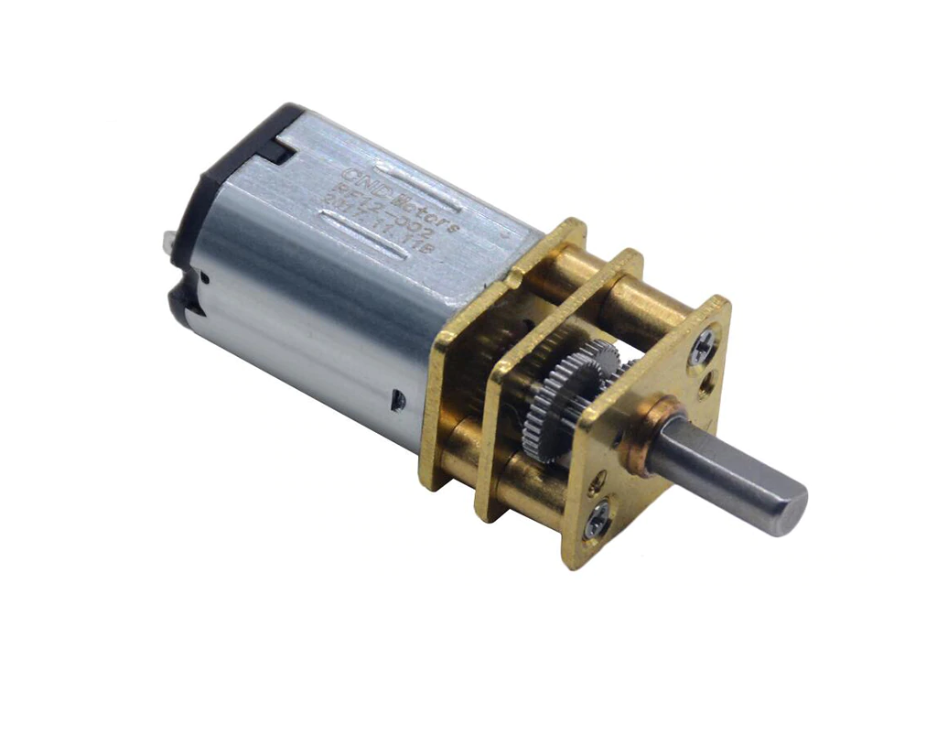
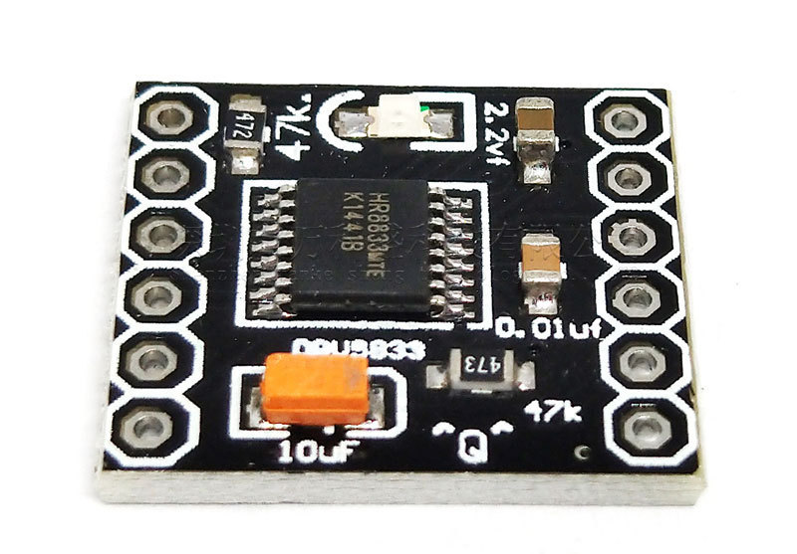
DC motor
3 DC motorček so zabudovaným prevodom na 200rpm

Slide 7
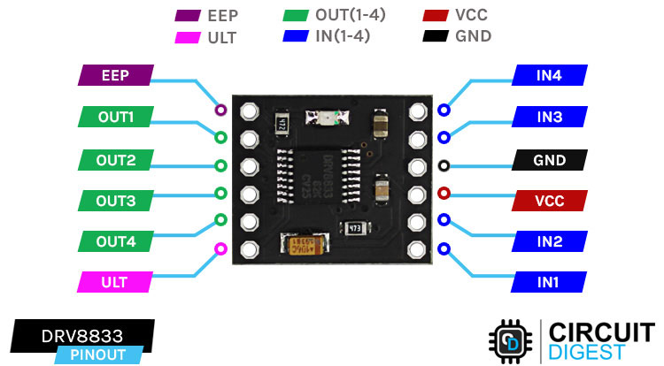
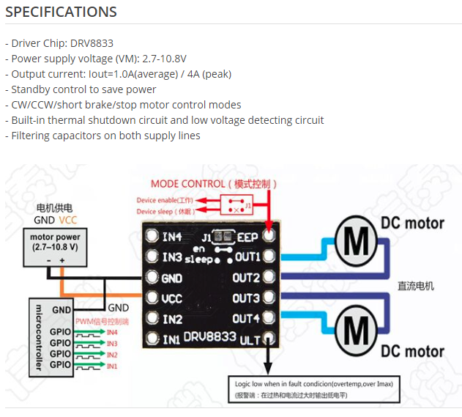
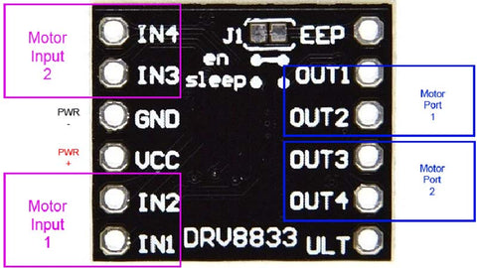
DC motor

Slide 8
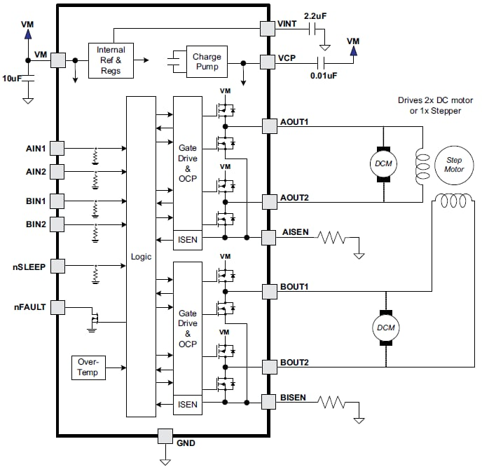
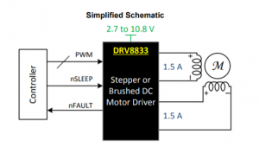
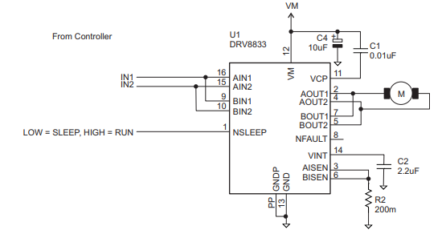
DC motor

Slide 9
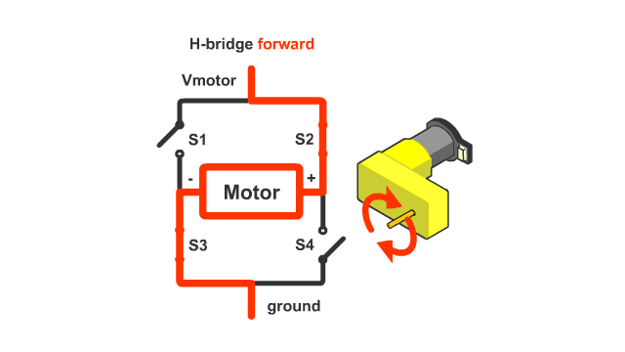
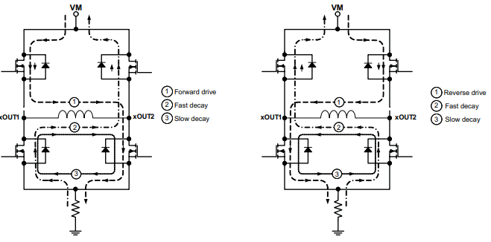
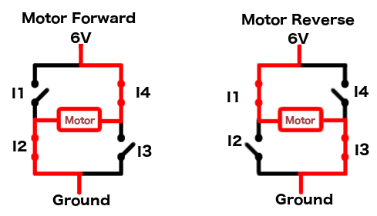
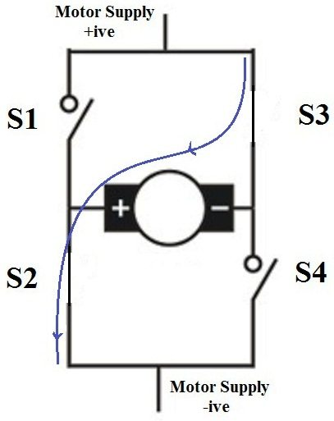
DC motor

Slide 10
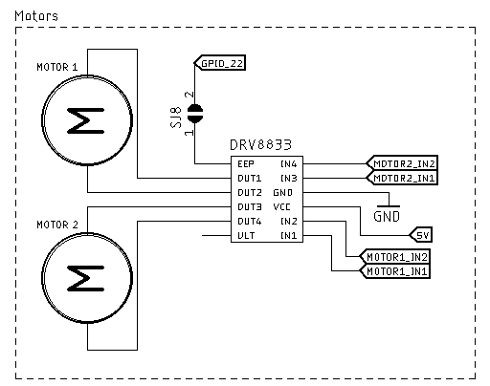
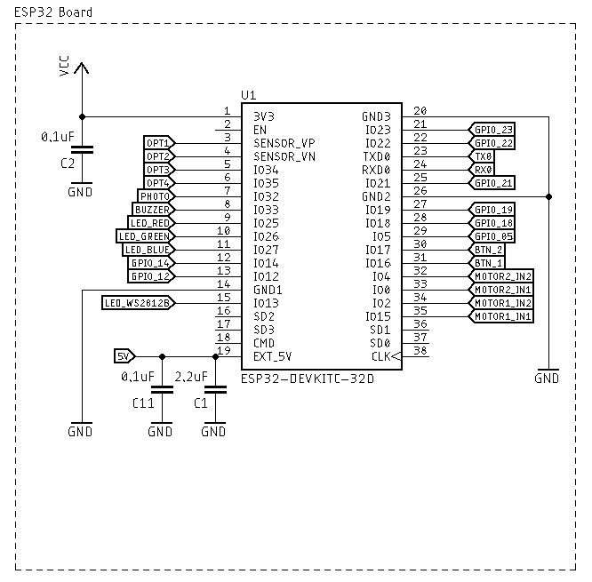
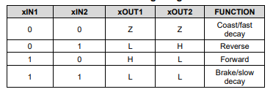
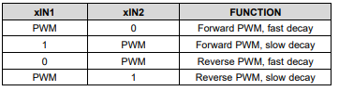
DC motor

Slide 11
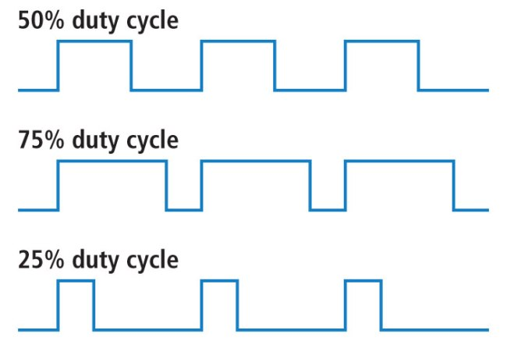
DC motor
# pomocou tejto funkcie zastavíme oba motory
def zastav_oba_motory(self):
self.PWM4.duty(0)
self.PWM0.duty(0)
self.PWM2.duty(0)
self.PWM15.duty(0)
# pomocou tejto funkcie sa začnú obe kolesá pohybovať dozadu
# ako parameter je rychlost pohybu v rozsahu 0 (stoji) az 1023 (maximalna rychlost)
def obe_dopredu(self,hodnota):
self.lavy_dopredu(hodnota)
self.pravy_dopredu(hodnota)

